Slide 1


Slide 2
01
29/09
A Justiça de Deus e a culpa de Adão
02
06/10
Abraão justificado por fé, mas e seus filhos?
03
13/10
Jesus Cristo Justiça Nossa
04
20/10
O que os apóstolos aprenderam sobre Justiça pela fé
05
27/10
Laodicéia e o caminho da Justiça pela Fé

Slide 3

JUSTIFICADOS
PERGUNTAS QUE ESTE ESTUDO SE PROPÕE RESPONDER
Como posso ser justificado por Deus?
Se eu praticar boas obras serei salvo (ir para o céu)?
Por que somente Jesus nos pode dar salvação?
Como posso descansar das obras e ter prazer na vontade de Deus?
Como posso obedecer a lei de Deus com alegria e leveza?
Como posso ter paz com Deus?
JUSTIFICADOS – EM CRISTO TEMOS PAZ COM DEUS

Slide 4
JUSTIFICADOS
O SIGNIFICADO DE JUSTIFICADO
JUSTIFICADO
1. provado judicialmente
2. que teve provada ou reconhecida a inocência; reabilitado
JUSTIFICADOS – EM CRISTO TEMOS PAZ COM DEUS

Slide 5
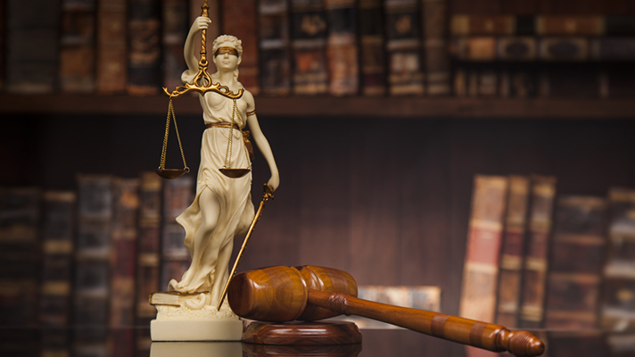
Notes:
Existe alguma acusação contra nós? Somos culpados de algo?

Slide 6
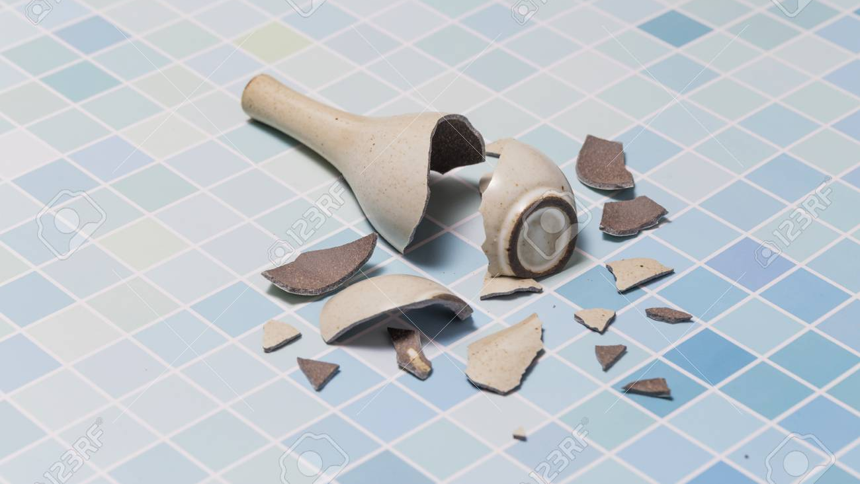
Notes:
Existe algo na nossa vida que precisa ser restaurado? O que?

Slide 7

Notes:
Existe algo na nossa vida que precisa ser restaurado? O que?

Slide 8
JUSTIFICADOS
A NECESSIDADE DE SER JUSTIFICADO
Culpado/condenado
⁵ Eu nasci na iniquidade,
e em pecado me concebeu minha mãe.
Salmos 51:5
²³ pois todos pecaram e carecem da glória de Deus,
Romanos 3:23
⁴ Todo aquele que pratica o pecado também transgride a lei, porque o pecado é a transgressão da lei.
1 João 3:4
JUSTIFICADOS – EM CRISTO TEMOS PAZ COM DEUS

Slide 9
JUSTIFICADOS
A NECESSIDADE DE SER JUSTIFICADO
Culpado/condenado
⁵ Eu nasci na iniquidade,
e em pecado me concebeu minha mãe.
Salmos 51:5
²³ pois todos pecaram e carecem da glória de Deus,
Romanos 3:23
¹² Por conseguinte, a lei é santa; e o mandamento, santo, e justo, e bom.
Romanos 7:12
⁴ Todo aquele que pratica o pecado também transgride a lei, porque o pecado é a transgressão da lei.
1 João 3:4
JUSTIFICADOS – EM CRISTO TEMOS PAZ COM DEUS

Slide 10
JUSTIFICADOS
A NECESSIDADE DE SER JUSTIFICADO
Culpado/condenado
⁵ Eu nasci na iniquidade,
e em pecado me concebeu minha mãe.
Salmos 51:5
⁹ Se confessarmos os nossos pecados, ele é fiel e justo para nos perdoar os pecados e nos purificar de toda injustiça.
1 João 1:9
²³ pois todos pecaram e carecem da glória de Deus,
Romanos 3:23
¹² Por conseguinte, a lei é santa; e o mandamento, santo, e justo, e bom.
Romanos 7:12
¹ Agora, pois, já nenhuma condenação há para os que estão em Cristo Jesus.
Romanos 8:1
⁴ Todo aquele que pratica o pecado também transgride a lei, porque o pecado é a transgressão da lei.
1 João 3:4
³³ Quem intentará acusação contra os eleitos de Deus? É Deus quem os justifica.
Romanos 8:33
JUSTIFICADOS – EM CRISTO TEMOS PAZ COM DEUS

Slide 11
JUSTIFICADOS
A NECESSIDADE DE SER JUSTIFICADO
O QUE PRECISO FAZER PARA SER
JUSTIFICADO POR DEUS?
JUSTIFICADOS – EM CRISTO TEMOS PAZ COM DEUS

Slide 12
JUSTIFICADOS
A NECESSIDADE DE SER JUSTIFICADO
¹² Portanto, assim como por um só homem entrou o pecado no mundo, e pelo pecado, a morte, assim também a morte passou a todos os homens, porque todos pecaram.
Romanos 5:12
JUSTIFICADOS – EM CRISTO TEMOS PAZ COM DEUS

Slide 13
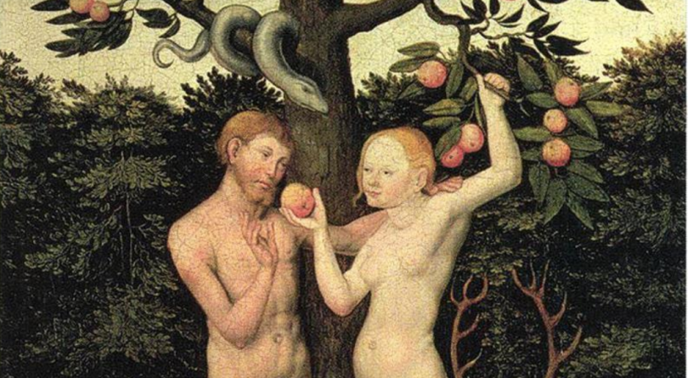

Slide 14
A JUSTIÇA DE DEUS E A CULPA DE ADÃO
01/05
A JUSTIÇA DE DEUS NO ÉDEN
  OBEDIÊNCIA A LEI PELA FÉ
  O QUEBRANTAMENTO DA LEI DE DEUS
O PRINCÍPIO DA JUSTIFICAÇÃO PELAS OBRAS
  JUSTIÇA PELAS OBRAS
  O VENENO DA JUSTIÇA PELAS OBRAS
JUSTIFICADOS – EM CRISTO TEMOS PAZ COM DEUS

Slide 15


Slide 16


Slide 17
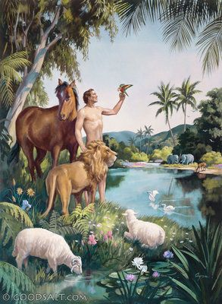
A JUSTIÇA DE DEUS NO ÉDEN
01/05
OBEDIÊNCIA A LEI PELA FÉ
Gênesis 2:15-17
JUSTIFICADOS – EM CRISTO TEMOS PAZ COM DEUS

Slide 18
A JUSTIÇA DE DEUS NO ÉDEN
01/05
OBEDIÊNCIA A LEI PELA FÉ
¹⁵ Tomou, pois, o Senhor Deus ao homem e o colocou no jardim do Éden para o cultivar e o guardar.
¹⁶ E o Senhor Deus lhe deu esta ordem:
De toda árvore do jardim comerás livremente,
¹⁷ mas da árvore do conhecimento do bem e do
mal não comerás;
porque, no dia em que dela
comeres, certamente morrerás.
Gênesis 2:15-17
JUSTIFICADOS – EM CRISTO TEMOS PAZ COM DEUS

Slide 19
A JUSTIÇA DE DEUS NO ÉDEN
01/05
OBEDIÊNCIA A LEI PELA FÉ
¹⁵ Tomou, pois, o Senhor Deus ao homem e o colocou no jardim do Éden para o cultivar e o guardar.
¹⁶ E o Senhor Deus lhe deu esta ordem:
De toda árvore do jardim comerás livremente,
¹⁷ mas da árvore do conhecimento do bem e do
mal não comerás;
porque, no dia em que dela
comeres, certamente morrerás.
Gênesis 2:15-17
Obediência pela fé
na Palavra de Deus
JUSTIFICADOS – EM CRISTO TEMOS PAZ COM DEUS

Slide 20
NO PRINCÍPIO HAVIA A GRAÇA E A LEI
01/05
A GRAÇA E A LEI MANIFESTADAS NA PERFEIÇÃO DO ÉDEN
⁸ E plantou o Senhor Deus um jardim no Éden, na direção do Oriente, e pôs nele o homem que havia formado.
⁹ Do solo fez o Senhor Deus brotar toda sorte de árvores agradáveis à vista e boas para alimento; e também a árvore da vida no meio do jardim e a árvore do conhecimento do bem e do mal.
Gênesis 2:8,9
¹⁵ Tomou, pois, o Senhor Deus ao homem e o colocou no jardim do Éden para o cultivar e o guardar.
¹⁶ E o Senhor Deus lhe deu esta ordem:
De toda árvore do jardim comerás livremente,
¹⁷ mas da árvore do conhecimento do bem e do
mal não comerás;
porque, no dia em que dela
comeres, certamente morrerás.
Gênesis 2:15-17
GRAÇA
JUSTIFICADOS – EM CRISTO TEMOS PAZ COM DEUS

Slide 21
NO PRINCÍPIO HAVIA A GRAÇA E A LEI
01/05
A GRAÇA E A LEI MANIFESTADAS NA PERFEIÇÃO DO ÉDEN
⁸ E plantou o Senhor Deus um jardim no Éden, na direção do Oriente, e pôs nele o homem que havia formado.
⁹ Do solo fez o Senhor Deus brotar toda sorte de árvores agradáveis à vista e boas para alimento; e também a árvore da vida no meio do jardim e a árvore do conhecimento do bem e do mal.
Gênesis 2:8,9
¹⁷ mas da árvore do conhecimento do bem e do mal não comerás; porque, no dia em que dela comeres, certamente morrerás.
GRAÇA
LEI
JUSTIFICADOS – EM CRISTO TEMOS PAZ COM DEUS

Slide 22
NO PRINCÍPIO HAVIA A GRAÇA E A LEI
01/05
A GRAÇA E A LEI MANIFESTADAS NA PERFEIÇÃO DO ÉDEN
Deus cria o mundo (Gn 1.1-25)
Deus cria Adão e Eva a sua imagem e semelhança (Gn 1.26; 2.27)
Deus dá uma companheira para a Adão (Gn 2.21-23)
Deus confere autoridade e governo para Adão e Eva (Gn 1.28)
Deus dá o Seu santo sábado para o homem (Gn 2.2,3)
Deus planta um jardim para Adão e Eva (Gn 2.8,9)
Deus coloca Adão e Eva no jardim (Gn 2.15)
Deus faz brotar toda sorte de árvore para alimento (Gn 2.8,9)
Deus concede a árvore da vida (vida eterna) (Gn 2.8,9)
Deus adverte de não comer do fruto da árvore do conhecimento do bem e do mal, para que eles não morram (Gn 2.17)
JUSTIFICADOS – EM CRISTO TEMOS PAZ COM DEUS

Slide 23
NO PRINCÍPIO HAVIA A GRAÇA E A LEI
01/05
A GRAÇA E A LEI MANIFESTADAS NA PERFEIÇÃO DO ÉDEN
Deus cria o mundo (Gn 1.1-25)
Deus cria Adão e Eva a sua imagem e semelhança (Gn 1.26; 2.27)
Deus dá uma companheira para a Adão (Gn 2.21-23)
Deus confere autoridade e governo para Adão e Eva (Gn 1.28)
Deus dá o Seu santo sábado para o homem (Gn 2.2,3)
Deus planta um jardim para Adão e Eva (Gn 2.8,9)
Deus coloca Adão e Eva no jardim (Gn 2.15)
Deus faz brotar toda sorte de árvore para alimento (Gn 2.8,9)
Deus concede a árvore da vida (vida eterna) (Gn 2.8,9)
Deus adverte de não comer do fruto da árvore do conhecimento do bem e do mal, para que eles não morram (Gn 2.17)
GRAÇA
JUSTIFICADOS – EM CRISTO TEMOS PAZ COM DEUS

Slide 24
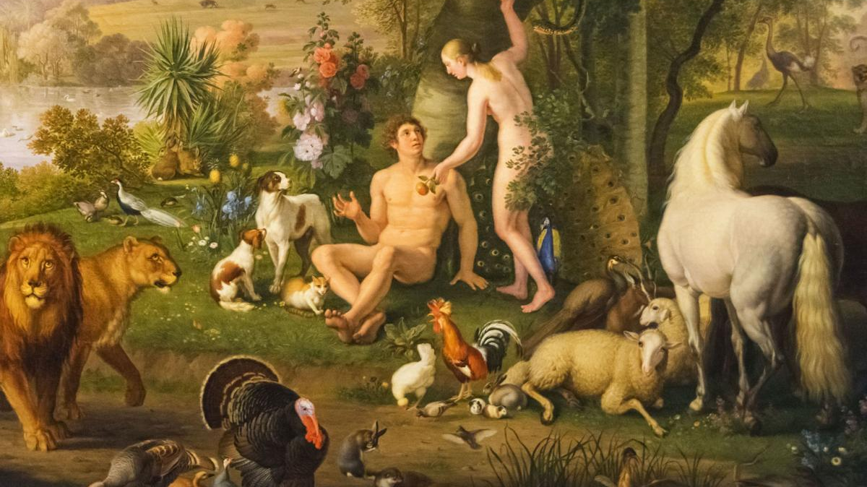

Slide 25
A JUSTIÇA DE DEUS NO ÉDEN
01/05
O QUEBRANTAMENTO DA LEI DE DEUS
Dúvida
Contradiz a Palavra de Deus.
¹ Mas a serpente, mais sagaz que todos os animais selváticos que o Senhor Deus tinha feito, disse à mulher: É assim que Deus disse: Não comereis de toda árvore do jardim?
² Respondeu-lhe a mulher: Do fruto das árvores do jardim podemos comer,
³ mas do fruto da árvore que está no meio do jardim, disse Deus: Dele não comereis, nem tocareis nele, para que não morrais.
⁴ Então, a serpente disse à mulher: É certo que não morrereis.
⁵ Porque Deus sabe que no dia em que dele comerdes se vos abrirão os olhos e, como Deus, sereis conhecedores do bem e do mal.
⁶ Vendo a mulher que a árvore era boa para se comer, agradável aos olhos e árvore desejável para dar entendimento, tomou-lhe do fruto e comeu e deu também ao marido, e ele comeu.
1
Acréscimo
Adiciona algo que a Palavra de Deus não diz.
2
3
Contraria
Diz o contrário da Palavra de Deus.
4
Sentidos
Sentidos e sentimentos se sobrepõe a Palavra de Deus.
JUSTIFICADOS – EM CRISTO TEMOS PAZ COM DEUS

Slide 26
A JUSTIÇA DE DEUS NO ÉDEN
01/05
O QUEBRANTAMENTO DA LEI DE DEUS
Dúvida
Contradiz a Palavra de Deus.
¹ Mas a serpente, mais sagaz que todos os animais selváticos que o Senhor Deus tinha feito, disse à mulher: É assim que Deus disse: Não comereis de toda árvore do jardim?
² Respondeu-lhe a mulher: Do fruto das árvores do jardim podemos comer,
³ mas do fruto da árvore que está no meio do jardim, disse Deus: Dele não comereis, nem tocareis nele, para que não morrais.
⁴ Então, a serpente disse à mulher: É certo que não morrereis.
⁵ Porque Deus sabe que no dia em que dele comerdes se vos abrirão os olhos e, como Deus, sereis conhecedores do bem e do mal.
⁶ Vendo a mulher que a árvore era boa para se comer, agradável aos olhos e árvore desejável para dar entendimento, tomou-lhe do fruto e comeu e deu também ao marido, e ele comeu.
1
A FÉ (fidelidade, confiança) na Palavra de Deus foi anulada, uma vez anulada não se pode prestar a obediência exigida.
A obediência do santo casal no Éden, não se dava por sua perfeição física e de caráter, mas sim por sua fé na Palavra de Deus.
Acréscimo
Adiciona algo que a Palavra de Deus não diz.
2
3
Contraria
Diz o contrário da Palavra de Deus.
4
Sentidos
Sentidos e sentimentos se sobrepõe a Palavra de Deus.
JUSTIFICADOS – EM CRISTO TEMOS PAZ COM DEUS

Slide 27
O PRINCÍPIO DA JUSTIFICAÇÃO PELAS OBRAS
01/05
JUSTIÇA PELAS OBRAS
⁷ Abriram-se, então, os olhos de ambos; e, percebendo que estavam nus, coseram folhas de figueira e fizeram cintas para si.
⁸ Quando ouviram a voz do Senhor Deus, que andava no jardim pela viração do dia, esconderam-se da presença do Senhor Deus, o homem e sua mulher, por entre as árvores do jardim.
⁹ E chamou o Senhor Deus ao homem e lhe perguntou: Onde estás?
¹⁰ Ele respondeu: Ouvi a tua voz no jardim, e, porque estava nu, tive medo, e me escondi.
¹¹ Perguntou-lhe Deus: Quem te fez saber que estavas nu? Comeste da árvore de que te ordenei que não comesses?
¹² Então, disse o homem: A mulher que me deste por esposa, ela me deu da árvore, e eu comi.
¹³ Disse o Senhor Deus à mulher: Que é isso que fizeste? Respondeu a mulher: A serpente me enganou, e eu comi.
Gênesis 3:7-13
Is 59.2
JUSTIFICADOS – EM CRISTO TEMOS PAZ COM DEUS

Slide 28
O PRINCÍPIO DA JUSTIFICAÇÃO PELAS OBRAS
01/05
JUSTIÇA PELAS OBRAS
Justificação Própria
Resolver o problema do pecado por si mesmo
⁷ Abriram-se, então, os olhos de ambos; e, percebendo que estavam nus, coseram folhas de figueira e fizeram cintas para si.
⁸ Quando ouviram a voz do Senhor Deus, que andava no jardim pela viração do dia, esconderam-se da presença do Senhor Deus, o homem e sua mulher, por entre as árvores do jardim.
⁹ E chamou o Senhor Deus ao homem e lhe perguntou: Onde estás?
¹⁰ Ele respondeu: Ouvi a tua voz no jardim, e, porque estava nu, tive medo, e me escondi.
¹¹ Perguntou-lhe Deus: Quem te fez saber que estavas nu? Comeste da árvore de que te ordenei que não comesses?
¹² Então, disse o homem: A mulher que me deste por esposa, ela me deu da árvore, e eu comi.
¹³ Disse o Senhor Deus à mulher: Que é isso que fizeste? Respondeu a mulher: A serpente me enganou, e eu comi.
Gênesis 3:7-13
1
Justificação Própria
Esconder o problema do pecado
2
Is 59.2
Justificação Própria
O problema do pecado nunca é meu, sempre é do próximo
3
JUSTIFICADOS – EM CRISTO TEMOS PAZ COM DEUS

Slide 29
O PRINCÍPIO DA JUSTIFICAÇÃO PELAS OBRAS
01/05
JUSTIÇA PELAS OBRAS
Justificação Própria
Resolver o problema do pecado por si mesmo
⁷ Abriram-se, então, os olhos de ambos; e, percebendo que estavam nus, coseram folhas de figueira e fizeram cintas para si.
⁸ Quando ouviram a voz do Senhor Deus, que andava no jardim pela viração do dia, esconderam-se da presença do Senhor Deus, o homem e sua mulher, por entre as árvores do jardim.
⁹ E chamou o Senhor Deus ao homem e lhe perguntou: Onde estás?
¹⁰ Ele respondeu: Ouvi a tua voz no jardim, e, porque estava nu, tive medo, e me escondi.
¹¹ Perguntou-lhe Deus: Quem te fez saber que estavas nu? Comeste da árvore de que te ordenei que não comesses?
¹² Então, disse o homem: A mulher que me deste por esposa, ela me deu da árvore, e eu comi.
¹³ Disse o Senhor Deus à mulher: Que é isso que fizeste? Respondeu a mulher: A serpente me enganou, e eu comi.
Gênesis 3:7-13
1
Justificação pelas obras é tentar alcançar por si mesmo, a promessa que somente Deus e Sua Palavra podem realizar, mediante a fé.
Justificação Própria
Esconder o problema do pecado
2
Is 59.2
Justificação Própria
O problema do pecado nunca é meu, sempre é do próximo
3
JUSTIFICADOS – EM CRISTO TEMOS PAZ COM DEUS

Slide 30
O PRINCÍPIO DA JUSTIFICAÇÃO PELAS OBRAS
01/05
JUSTIÇA PELAS OBRAS
¹⁴ Então, o Senhor Deus disse à serpente: Visto que isso fizeste, maldita és entre todos os animais domésticos e o és entre todos os animais selváticos; rastejarás sobre o teu ventre e comerás pó todos os dias da tua vida.
¹⁵ Porei inimizade entre ti e a mulher, entre a tua descendência e o seu descendente. Este te ferirá a cabeça, e tu lhe ferirás o calcanhar.
¹⁶ E à mulher disse: Multiplicarei sobremodo os sofrimentos da tua gravidez; em meio de dores darás à luz filhos; o teu desejo será para o teu marido, e ele te governará.
¹⁷ E a Adão disse: Visto que atendeste a voz de tua mulher e comeste da árvore que eu te ordenara não comesses, maldita é a terra por tua causa; em fadigas obterás dela o sustento durante os dias de tua vida.
¹⁸ Ela produzirá também cardos e abrolhos, e tu comerás a erva do campo.
¹⁹ No suor do rosto comerás o teu pão, até que tornes à terra, pois dela foste formado; porque tu és pó e ao pó tornarás.
²⁰ E deu o homem o nome de Eva a sua mulher, por ser a mãe de todos os seres humanos.
²¹ Fez o Senhor Deus vestimenta de peles para Adão e sua mulher e os vestiu.
Gênesis 3:14-21
JUSTIFICADOS – EM CRISTO TEMOS PAZ COM DEUS

Slide 31
O PRINCÍPIO DA JUSTIFICAÇÃO PELAS OBRAS
01/05
JUSTIÇA PELAS OBRAS
Justiça de Deus
Justiça de Deus executada contra satanás. Palavra + Promessa
¹⁴ Então, o Senhor Deus disse à serpente: Visto que isso fizeste, maldita és entre todos os animais domésticos e o és entre todos os animais selváticos; rastejarás sobre o teu ventre e comerás pó todos os dias da tua vida.
¹⁵ Porei inimizade entre ti e a mulher, entre a tua descendência e o seu descendente. Este te ferirá a cabeça, e tu lhe ferirás o calcanhar.
¹⁶ E à mulher disse: Multiplicarei sobremodo os sofrimentos da tua gravidez; em meio de dores darás à luz filhos; o teu desejo será para o teu marido, e ele te governará.
¹⁷ E a Adão disse: Visto que atendeste a voz de tua mulher e comeste da árvore que eu te ordenara não comesses, maldita é a terra por tua causa; em fadigas obterás dela o sustento durante os dias de tua vida.
¹⁸ Ela produzirá também cardos e abrolhos, e tu comerás a erva do campo.
¹⁹ No suor do rosto comerás o teu pão, até que tornes à terra, pois dela foste formado; porque tu és pó e ao pó tornarás.
²⁰ E deu o homem o nome de Eva a sua mulher, por ser a mãe de todos os seres humanos.
²¹ Fez o Senhor Deus vestimenta de peles para Adão e sua mulher e os vestiu.
Gênesis 3:14-21
1
4
Justificação de Deus
O primeiro animal inocente é sacrificado para expiar a culpa que era do santo casal. Pela fé no sacrifício expiatório, homem e mulher agora poderiam se tornar justificados.
2
Justiça de Deus
Justiça de Deus executada contra Eva.
3
Justiça de Deus
Justiça de Deus executada contra Adão.
JUSTIFICADOS – EM CRISTO TEMOS PAZ COM DEUS

Slide 32
O PRINCÍPIO DA JUSTIFICAÇÃO PELAS OBRAS
01/05
JUSTIÇA PELAS OBRAS
JUSTIÇA PRÓPRIA (PELAS OBRAS)
JUSTIÇA PELA FÉ
⁷ Abriram-se, então, os olhos de ambos; e, percebendo que estavam nus, coseram folhas de figueira e fizeram [eles] cintas para si.
Gênesis 3:7
²¹ Fez o Senhor Deus vestimenta de peles para Adão e sua mulher e os vestiu.
Gênesis 3:14-21
Is 64.6
JUSTIFICADOS – EM CRISTO TEMOS PAZ COM DEUS

Slide 33
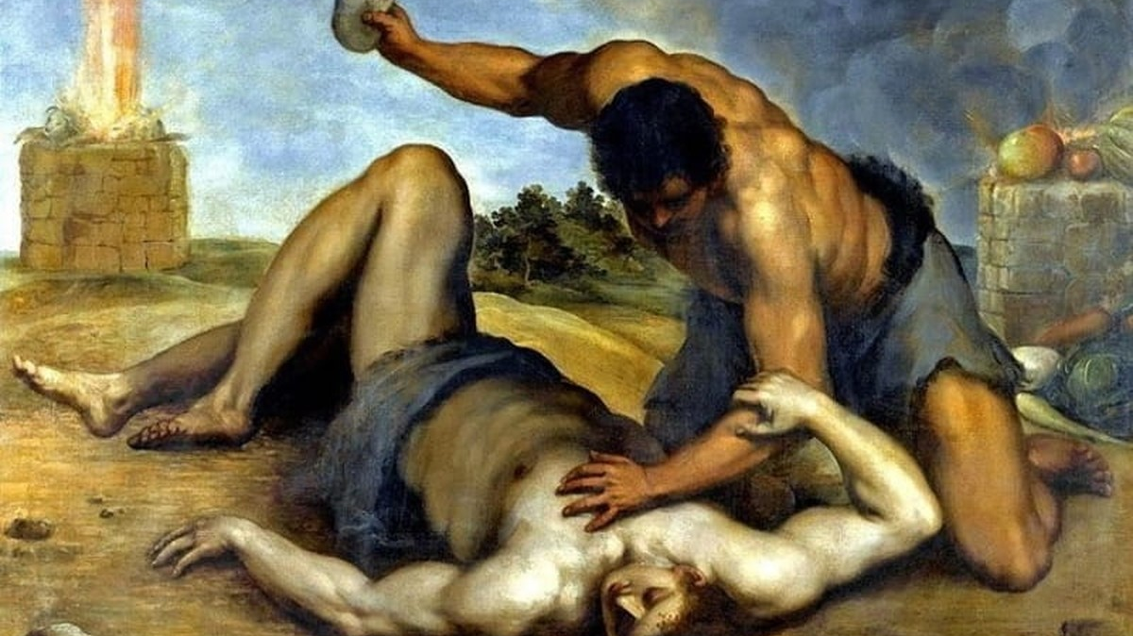

Slide 34
O PRINCÍPIO DA JUSTIFICAÇÃO PELAS OBRAS
01/05
O VENENO DA JUSTIÇA PELAS OBRAS
¹ Coabitou o homem com Eva, sua mulher. Esta concebeu e deu à luz a Caim; então, disse: Adquiri um varão com o auxílio do Senhor.
² Depois, deu à luz a Abel, seu irmão. Abel foi pastor de ovelhas, e Caim, lavrador.
³ Aconteceu que no fim de uns tempos trouxe Caim do fruto da terra uma oferta ao Senhor.
⁴ Abel, por sua vez, trouxe das primícias do seu rebanho e da gordura deste. Agradou-se o Senhor de Abel e de sua oferta;
⁵ ao passo que de Caim e de sua oferta não se agradou. Irou-se, pois, sobremaneira, Caim, e descaiu-lhe o semblante.
⁶ Então, lhe disse o Senhor: Por que andas irado, e por que descaiu o teu semblante?
⁷ Se procederes bem, não é certo que serás aceito? Se, todavia, procederes mal, eis que o pecado jaz à porta; o seu desejo será contra ti, mas a ti cumpre dominá-lo.
⁸ Disse Caim a Abel, seu irmão: Vamos ao campo. Estando eles no campo, sucedeu que se levantou Caim contra Abel, seu irmão, e o matou.
Gênesis 4:1-8
JUSTIFICADOS – EM CRISTO TEMOS PAZ COM DEUS

Slide 35
O PRINCÍPIO DA JUSTIFICAÇÃO PELAS OBRAS
01/05
O VENENO DA JUSTIÇA PELAS OBRAS
Justiça pelas obras parcial
Adquiri O varão com o auxílio do Senhor.
¹ Coabitou o homem com Eva, sua mulher. Esta concebeu e deu à luz a Caim; então, disse: Adquiri um varão com o auxílio do Senhor.
² Depois, deu à luz a Abel, seu irmão. Abel foi pastor de ovelhas, e Caim, lavrador.
³ Aconteceu que no fim de uns tempos trouxe Caim do fruto da terra uma oferta ao Senhor.
⁴ Abel, por sua vez, trouxe das primícias do seu rebanho e da gordura deste. Agradou-se o Senhor de Abel e de sua oferta;
⁵ ao passo que de Caim e de sua oferta não se agradou. Irou-se, pois, sobremaneira, Caim, e descaiu-lhe o semblante.
⁶ Então, lhe disse o Senhor: Por que andas irado, e por que descaiu o teu semblante?
⁷ Se procederes bem, não é certo que serás aceito? Se, todavia, procederes mal, eis que o pecado jaz à porta; o seu desejo será contra ti, mas a ti cumpre dominá-lo.
1
⁸ Disse Caim a Abel, seu irmão: Vamos ao campo. Estando eles no campo, sucedeu que se levantou Caim contra Abel, seu irmão, e o matou.
Gênesis 4:1-8
Justiça pelas obras
Caim traz o seu melhor para Deus, mas não demonstra fé na Palavra de Deus e no sacrifício do Cordeiro.
1Jo 3.12
2
Hb 11.4
3
Justiça pela fé
Abel traz o seu melhor para Deus, expressando fé na Palavra de Deus e no sacrifício do Cordeiro.
JUSTIFICADOS – EM CRISTO TEMOS PAZ COM DEUS

Slide 36
JUSTIFICADOS
A NECESSIDADE DE SER JUSTIFICADO
O QUE PRECISO FAZER PARA SER
JUSTIFICADO POR DEUS?
JUSTIFICADOS – EM CRISTO TEMOS PAZ COM DEUS

Slide 37
A JUSTIÇA DE DEUS E A CULPA DE ADÃO
01/05
Compreendemos que todos nós somos culpados diante de Deus;
Herdamos essa culpa de nosso primeiro pai;
Junto com a culpa, herdamos também o veneno da autojustificação e justiça pelas obras;
Esse veneno faz com que tentemos remover a culpa dos nossos pecados e trazer a justiça através de boas-obras para Deus;
A Bíblia nos ensina que esta justiça não passa de trapo de imundícia;
A verdadeira justiça só pode vir de Deus pela fé, nossa única participação é a escolha;
Pela fé na Palavra de Deus e Sua promessa é que somos justificados.
RECAPITULANDO O ESTUDO
JUSTIFICADOS – EM CRISTO TEMOS PAZ COM DEUS

Slide 38
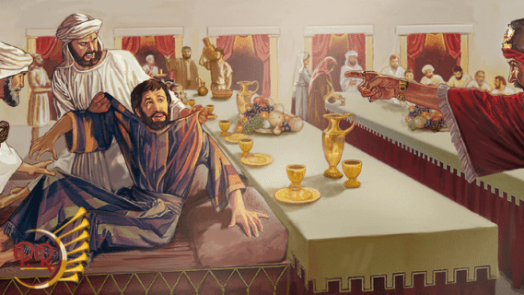

Slide 39
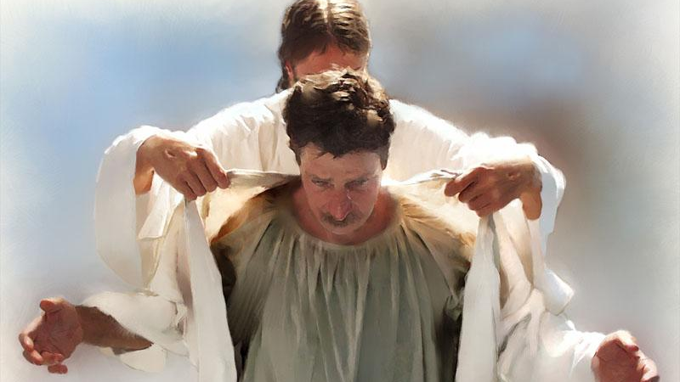

Slide 40


A JUSTIÇA DE DEUS E A CULPA DE ADÃO
01/05
INDICAÇÃO DE LEITURA
O amor de Deus é descrito neste livro de forma surpreendente. Seu raio de ação se estende a todas as idades, etnias e classes sociais. Seu objetivo é eliminar as barreiras que limitam o crescimento humano e conduzir as pessoas a uma extraordinária experiência de vida com Cristo.
JUSTIFICADOS – EM CRISTO TEMOS PAZ COM DEUS

Slide 41
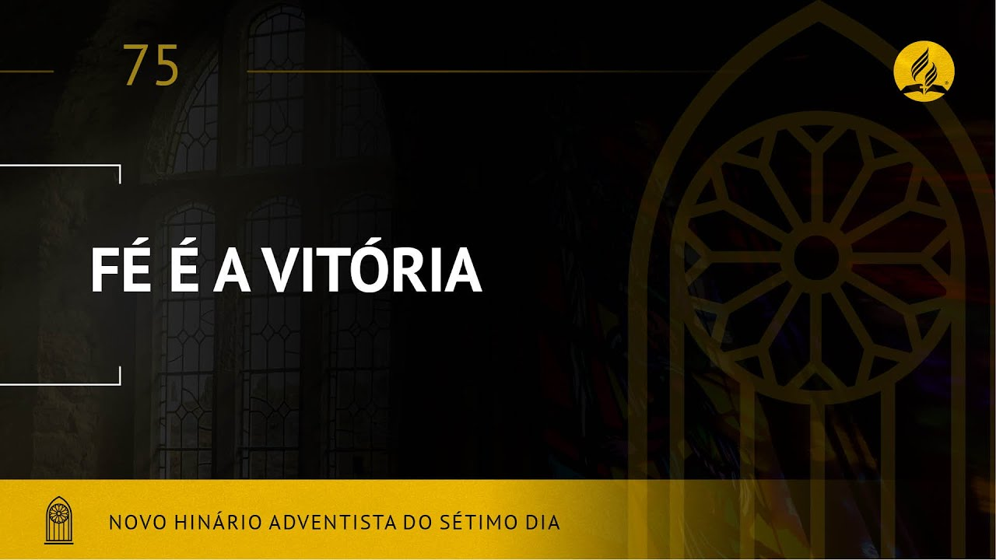
A JUSTIÇA DE DEUS E A CULPA DE ADÃO
01/05
INDICAÇÃO DE LOUVOR
[...]
Aquele que viver na fé, justiça alcançará
Um novo nome há de ter, perdão receberá
Assim, bem firmes, pela fé, unidos em amor
Nós venceremos com poder que vem do Salvador
Fé é a vitória
Sim, fé sempre tem poder
Fé é a vitória
Ao mundo irá vencer
[...]
JUSTIFICADOS – EM CRISTO TEMOS PAZ COM DEUS

